Slide 1
របៀបដឹកនាំក្រុមរ៉ូប៉ូតនៅសាកលវិទ្យាល័យ - តាមវិធីសាស្រ្តវិស្វកម្មប្រព័ន្ធ (System Engineering) -
រៀបរៀងដោយ៖ សាកល​ មរកត
បកប្រែជាភាសាខ្មែរ៖ ឡាយ ចាន់រស្មី
ខែមករា ឆ្នាំ២០២២

Slide 2






មាតិកា
គោលដៅនិងយុទ្ធសាស្ត្រ
ហិរញ្ញវត្ថុ
ការរៀបចំក្រុម
សកម្មភាពប្រចាំឆ្នាំ
ការបណ្តុះបណ្តាល
ការប្រជុំ

Slide 3
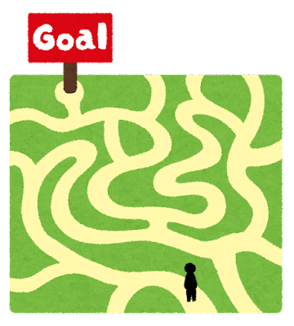
១. គោលដៅ និងយុទ្ធសាស្ត្រ
តើ​អ្នក​ចង់​ទៅណា?
តើអ្នកទៅដល់ទីនោះដោយរបៀបណា?
ក្រុមនីមួយៗមានគោលដៅផ្សេងៗគ្នា៖
ក្រុមខ្លះផ្តោតលើការចង់យកឈ្នះការប្រកួត
ក្រុមខ្លះទៀតចង់សាកល្បងបច្ចេកវិទ្យាថ្មី
គួរតែពិភាក្សា និងកំណត់គោលដៅឲ្យបានច្បាស់លាស់នៅពេលចាប់ផ្តើមដំបូង
នៅពេលប្រជុំចាប់ផ្តើម​ (kick-off meeting) សមាជិកក្រុមគ្រប់គ្នាត្រូវដឹងពីអ្វីដែលជាគោលដៅ និងយុទ្ធសាស្ត្ររបស់ក្រុម។

Slide 4

១.១ ឧបសគ្គ
តើ​បច្ចុប្បន្ន​អ្នក​នៅ​ឯណា?
ក្រុមនីមួយៗតែងតែមានឧបសគ្គដូចជា:
ថវិកា៖ មិនមានមូលនិធិគ្រប់គ្រាន់សម្រាប់សាងសង់រ៉ូប៉ូត
ធនធានមនុស្ស៖ ក្រុមថ្មីដែលគ្មានបទពិសោធន៍ ឬសមាជិកមកពីដេប៉ាតឺមង់/មុខជំនាញតែមួយ
ភាពជាអ្នកដឹកនាំ៖ គ្មាននរណាម្នាក់ក្នុងក្រុមដឹងពីរបៀបដឹកនាំ
ពេលវេលា និងការប្តេជ្ញាចិត្ត៖ សមាជិករវល់ជាមួយការងារសាលា
បច្ចេកវិទ្យា៖ មិនមានចំណេះដឹង ចំនេះធ្វើ អំពីការបង្កើតរ៉ូប៉ូត
គ្រឿងបរិក្ខារ៖ គ្មានម៉ាស៊ីន ឬឧបករណ៍សម្រាប់ផលិតគ្រឿងរបស់រ៉ូប៉ូត
ការរកឃើញ និងទទួលស្គាល់ពីឧបសគ្គក្រុម នឹងជួយកំណត់គោលដៅជាក់លាក់មួយ ហើយមានភាគរយច្រើនដែលក្រុមរបស់អ្នក នឹងអាចសម្រេចគោលដៅហ្នឹងបានដែរ។

Slide 5
១.២ ការកំណត់កម្រិតជោគជ័យ
នៅពេលដែលអ្នកឆ្លើយសំណួរទាំងបីនេះហើយ ពេលនេះដល់ពេលកំណត់កម្រិតជោគជ័យ។
ប្រសិនបើវាជាឆ្នាំដំបូងសម្រាប់ក្រុមដែលចូលរួមការប្រកួតរ៉ូបូត ការកំណត់គោលដៅថា "យកឈ្នះការប្រកួតថ្នាក់ជាតិ" គឺមិនសមហេតុផល និងមិនប្រាកដប្រជាទេ។
ការកំណត់កម្រិតជោគជ័យ ក៏ជាឯកសារយោងដ៏ល្អសម្រាប់ប្រៀបធៀបសមិទ្ធផលក្រុមរបស់អ្នកនៅពេលចប់ការប្រកួតផងដែរ។
កម្រិតជោគជ័យ | ការពិពណ៌នា
អប្បបរមា | ​ផែនការ​ដែលគួរតែសម្រេច​បាន​ក្នុង​ករណី​ដែល​គម្រោង​មិន​ទៅ​តាម​ផែនការ
ពេញលេញ | អ្វី​ដែល​ត្រូវ​សម្រេច​សម្រាប់​កំណត់​ថាគម្រោង​​ជោគជ័យឬ​ក៏អត់
បន្ថែម | ការងារបន្ថែម​ទៀត​ដែល​អាច​សម្រេច​បាន ​បន្ទាប់​ពី​ក្រុម​ទទួល​បាន​ជោគជ័យ​ពេញ​លេញហើយ

Slide 6
១.៣ ឧទាហរណ៍នៃការកំណត់កម្រិតជោគជ័យ
នេះគឺជាឧទាហរណ៍នៃក្រុមរ៉ូប៉ូតមួយ ដែលមានសមាជិកថ្មីទាំងអស់ និងមិនមានបទពិសោធន៍ពីមុនមកជាមួយការប្រកួតប្រជែងរ៉ូប៉ូត។
លើសពីនេះ គ្មាននរណាម្នាក់ក្នុងក្រុមមានបទពិសោធន៍ជាមួយភាពជាអ្នកដឹកនាំ និងការគ្រប់គ្រងក្រុមនោះទេ។
ដើម្បីធ្វើឱ្យគម្រោងរបស់ពួកគាត់មានភាពប្រាកដនិយម មានគោលដៅច្បាស់លាស់ និងអាចសម្រេចបាន ពួកគាត់បានកំណត់កម្រិតជោគជ័យដូចខាងក្រោម៖
កម្រិតជោគជ័យ | ការពិពណ៌នា
អប្បបរមា | បង្កើតរ៉ូប៉ូតដែលមានមុខងារពេញលេញ ដើម្បីចូលរួមប្រកួតប្រជែង
ពេញលេញ | អាចឈ្នះវគ្គក្នុងក្រុម ហើយឈានទៅប្រកួតវគ្គTournamentបាន
បន្ថែម | ឈ្នះមួយប្រកួតក្នុងការប្រកួតវគ្គTournament

Slide 7
២. ហិរញ្ញវត្ថុ
ការគ្រប់គ្រងក្រុមរ៉ូប៉ូតឲ្យមានដំណើរការល្អបានគឺ ត្រូវការថវិកាសមស្របមួយ។ នេះជាតម្លៃប៉ាន់ស្មានសម្រាប់ក្រុមរ៉ូប៉ូតដើម្បីចូលរួមជាមួយ Robocon Cambodia
***ចំណាំ៖ សម្រាប់ក្រុមថ្មីដែលមិនមានម៉ាស៊ីន ឬឧបករណ៍ ការចំណាយដំបូងអាចលើសពី ៥,០០០ ដុល្លារ សម្រាប់ការដំឡើងម៉ាស៊ីន ឬឧបករណ៍សម្រាប់ផលិតរ៉ូប៉ូត
សរុប៖ ៧ ៩០០ ដុល្លារ
ប្រភេទ | ចំនួនទឹកប្រាក់ (USD)
​Hardware របស់រ៉ូប៉ូត | $ 4,000
ការសាងសង់ទីលានប្រកួតសាកល្បង (Gamefield) | $ 1,500
ការថែទាំម៉ាស៊ីន ឬឧបករណ៍សម្រាប់ផលិតរ៉ូប៉ូត​ *** | $ 2,000
ជប់លៀងភីហ្សា ;) | $ 400

Slide 8



២.១ ការរៃអង្គាសប្រាក់
ទទួលបានជំនួយពីសាលា ឬអតីតនិស្សិត
ស្វែងរកអ្នកឧបត្ថម្ភពីក្រុមហ៊ុន
មូលនិធិ Crowd-funding

Slide 9
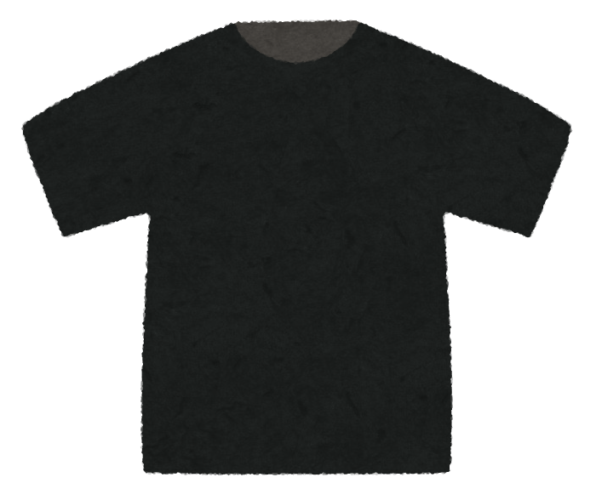

២.២ អំពីការរៃអង្គាស (Crowd-funding)
ជារៀងរាល់ឆ្នាំ ក្រុមជាច្រើនបានជួបប្រទះនឹងបញ្ហាថវិកា។
ទោះជាយ៉ាងណាក៏ដោយ សូមកុំឱ្យវាបញ្ឈប់អ្នកពីគំនិតច្នៃប្រឌិត។ ក្រុមរបស់អ្នកត្រូវជួយគ្នាគិតពីរបៀបប្រមែប្រមូលថវិកា។
អ្វីដែលយើងអាចធ្វើបាន៖
បង្កើតអាវយឺតក្រុម បន្តោងសោរ ជាដើម... ហើយលក់វាទៅឱ្យអ្នកគាំទ្រក្រុមរ៉ូប៉ូតរបស់យើង។
រកការគាំទ្រ/បរិច្ចាគពីមិត្តរួមថ្នាក់ ឬសិស្សច្បងរបស់អ្នក។
Robotics
SE

Slide 10
៣. រចនាសម្ព័ន្ធក្រុម
សមាជិកច្បង
និស្សិតឆ្នាំទី ៣ ទី ៤
(មានបទពិសោធន៍ជាងពីរឆ្នាំ)
ភារកិច្ច
ធ្វើការស្រាវជ្រាវ និងអភិវឌ្ឍបច្ចេកវិទ្យាគន្លឹះថ្មី ដើម្បីប្រើប្រាស់ក្នុងឆ្នាំបន្ទាប់
ណែនាំសមាជិកស្នូល និងបង្រៀនសមាជិកគាំទ្រ
សមាជិកស្នូល
និស្សិតឆ្នាំទី ២ ឬទី ៣
(មានបទពិសោធន៍យ៉ាងតិចមួយឆ្នាំ)
ភារកិច្ច
ចូលរួមការប្រកួតរ៉ូប៉ូតថ្នាក់ជាតិក្នុងនាមជាតំណាងក្រុម
ដឹកនាំសមាជិកគាំទ្រក្នុងការបង្កើតរ៉ូប៉ូត
សមាជិកគាំទ្រ
និស្សិតឆ្នាំទី១
(ទើបចូលថ្មី)
ភារកិច្ច
ជួយសមាជិកស្នូលជាមួយនឹងការផលិតនិងសាងសងរ៉ូបូត
ទទួលយកបទពិសោធន៍ដោយចូលរួមសកម្មភាពពេញមួយឆ្នាំរបស់ក្រុមរ៉ូប៉ូត

Slide 11
៣.១ កំណត់ទំនួលខុសត្រូវក្នុងក្រុម
អ្នកសម្របសម្រួលក្រុម (​គ្រូ សាស្រ្តាចារ្យ)
ផ្នែកហិរញ្ញវត្ថុ
ផ្នែកឃោសនា
ផ្នែកជ្រើសរើសសមាជិក និងបណ្តុះបណ្តាល
ផ្នែកស្រាវវជ្រាវ
ផ្នែកគ្រប់គ្រង និងប្រតិបត្តិការ
ផ្នែករចនា និងផលិត
ផ្នែកអេឡិចត្រូនិច និងប្រព័ន្ធបញ្ជា
ក្រុមវិភាគរបៀបប្រកួត និងយុទ្ធសាស្ត្រ
ក្រុមរចនាគំរូ3D និងធ្វើSimulations
ក្រុមសរសេរកូដរបស់ប្រព័ន្ធបញ្ជា
ក្រុមរចនាប្រព័ន្ធទាំងមូល តម្លើង និងតេស្តសាកល្បង
ក្រុមផលិត និងផ្តុំតម្លើងរ៉ូបូត
ក្រុម Power, Sensors, និង Actuators
ក្រុមរៀបចំឯកសារ និងធនធាន
ក្រុមសាងសង់ទីលានប្រកួតសាកល្បង (Gamefield)
ក្រុមរចនា និងធ្វើ PCB

Slide 12
៤. សកម្មភាពប្រចាំឆ្នាំ (១ នៃ ២)
លេខ | សកម្មភាព | កក្កដា | សីហា | កញ្ញា | តុលា | វិច្ឆិកា | ធ្នូ
M#1 | ការជ្រើសរើសសមាជិកថ្មី
D#1 | បណ្តុះបណ្តាលសមាជិកថ្មី
E#1 | ការចេញផ្សាយសៀវភៅក្បួនច្បាប់ថ្មី (rulebook)
M#2 | ការបង្កើតក្រុម និងប្រជុំចាប់ផ្តើម
D#2 | អានសៀវភៅក្បួនច្បាប់ និងកំណត់យុទ្ធសាស្ត្រក្រុម
D#3 | បង្កើតការរចនាបថម (ប្រមូលគំនិតពីសមាជិកក្រុម)
D#4 | សាងសង់ទីលានប្រកួតសាកល្បង​ (gamefield)
M#3 | ការពិនិត្យឡើងវិញនៃការរចនាបឋម​ (1st review meeting)
ចំណាំ៖ M គឺជា Milestone, E គឺជាព្រឹត្តិការណ៍​ (Events), Dគឺជាការអភិវឌ្ឍន៍(Development)

Slide 13
៤. សកម្មភាពប្រចាំឆ្នាំ (២ នៃ ២)
លេខ | សកម្មភាព | មករា | កុម្ភៈ | មិនា | មេសា | ឧសភា | មិថុនា | …
D#5 | បង្កើតរ៉ូបូតគំរូដំបូង​ (prototype​)
D#6 | ធ្វើតេស្តគំរូដំបូង នៅទីលានប្រកួួតសាកល្បង
M#4 | ការពិនិត្យឡើងវិញនៃគំរូដំបូង​ (2nd review meeting)
D#6 | កែប្រែរ៉ូបូតគំរូដំបូង និងបង្កើតរ៉ូបូតចុងក្រោយ (final design)
M#5 | ការពិនិត្យឡើងវិញនៃរ៉ូបូតចុងក្រោយ (3rd review meeting)
D#7 | ធ្វើ​តេស្ត​ចុងក្រោយ និង​​បង្វឹកអ្នក​បញ្ជារ៉ូប៉ូត នៅទីលាន
E#2 | ការប្រកួតថ្នាក់ជាតិ
D#8 | ត្រៀមខ្លួនសម្រាប់ការប្រកួតប្រជែងអន្តរជាតិ(បើឈ្នះថ្នាក់ជាតិ)
E#3 | ការប្រកួតថ្នាក់អន្តរជាតិ​ (បើឈ្នះថ្នាក់ជាតិ)
M#6 | ការប្រជុំប្រចាំឆ្នាំ និងរៀបចំផែនការឆ្នាំបន្ទាប់
ចំណាំ៖ M គឺជា Milestone, E គឺជាព្រឹត្តិការណ៍​(Events), D គឺជាការអភិវឌ្ឍន៍(Development)

Slide 14




៥. ការបណ្តុះបណ្តាល
ការគ្រប់គ្រងគម្រោង និងការទំនាក់ទំនងក្នុងក្រុម
ការរចនាមេកានិច
ការរចនាគ្រឿងបង្គុំអេឡិចត្រូនិច
ការសរសេរកូដរបស់ប្រព័ន្ធបញ្ជា

Slide 15
៦. កិច្ចប្រជុំ (១ នៃ ២)
ការប្រជុំដែលទៀងទាត់ត្រូវធ្វើឡើងជារៀងរាល់សប្តាហ៍សម្រាប់ការពិភាក្សាផ្សេងៗ និង​តាមដានការងារក្នុងក្រុម
(អ្វីដែលបានធ្វើ និងអ្វីដែលត្រូវធ្វើបន្ទាប់ ការរាយការណ៍ពីបញ្ហាផ្សេងៗ ។ល។)
ការប្រជុំទៀងទាត់ | ពេលណា?​
ការប្រជុំក្រុមរចនាមេកានិក | រៀងរាល់សប្តាហ៍
ការប្រជុំក្រុមរចនាអេឡិចត្រូនិច | រៀងរាល់សប្តាហ៍
ការប្រជុំដើម្បីពិនិត្យឡើងវិញក្បួនច្បាប់ និងយុទ្ធសាស្ត្រ | រៀងរាល់ ២ ខែម្តង

Slide 16
៦. កិច្ចប្រជុំ (២ នៃ ២)
សិស្សច្បង និងគ្រូត្រូវបានអញ្ជើញឱ្យចូលរួម ដើម្បីផ្តល់នូវមតិស្ថាបនាចំពោះការរចនា និងអ្វីដែលត្រូវកែលម្អ។
ការប្រជុំពិនិត្យឡើងវិញ | ពេលណា?
ការពិនិត្យឡើងវិញនៃការរចនាបឋម | ចុងខែធ្នូ
ការពិនិត្យឡើងវិញនៃរ៉ូបូតគំរូដំបូង​ (prototype​) | ដើមខែមីនា
ការពិនិត្យឡើងវិញនៃរ៉ូបូតចុងក្រោយ​​ (final design) | ដើមខែឧសភា
ការប្រជុំប្រចាំឆ្នាំ និងរៀបចំផែនការឆ្នាំបន្ទាប់ | បន្ទាប់ពីបញ្ចប់ការប្រកួតប្រចាំឆ្នាំ

Slide 17

របៀបលើកទឹកចិត្តក្រុមរបស់អ្នក
កុំគិតតែធ្វើការរហូតដល់ភ្លេចលេង!
ពេលខ្លះគួរតែឈប់សម្រាកមួយថ្ងៃ។ ជួបជុំគ្នាសម្រាប់អាហារពេលល្ងាចនៅខាងក្រៅ ឬរៀបចំកម្មពិធីជប់លៀងភីហ្សា។
បង្កើតការលើកទឹកចិត្តសម្រាប់សមាជិកក្រុម
ផ្តល់រង្វាន់សម្រាប់សមាជិកក្រុមដែលខិតខំប្រឹងប្រែង ឧទាហរណ៍៖ ពានរង្វាន់វិស្វករមេកានិកឆ្នើមប្រចាំឆ្នាំ ។ល។
បញ្ចូលគម្រោងរ៉ូបូតជាផ្នែកមួយនៃវគ្គសិក្សាក្នុងសាលា
ផ្តល់ពិន្ទុលើកទឹកចិត្តដល់សិស្សដែលលះបង់ពេលវេលារបស់ពួកគេ ក្នុងការចូលរួមប្រកួតប្រជែងរ៉ូបូត។

Slide 18
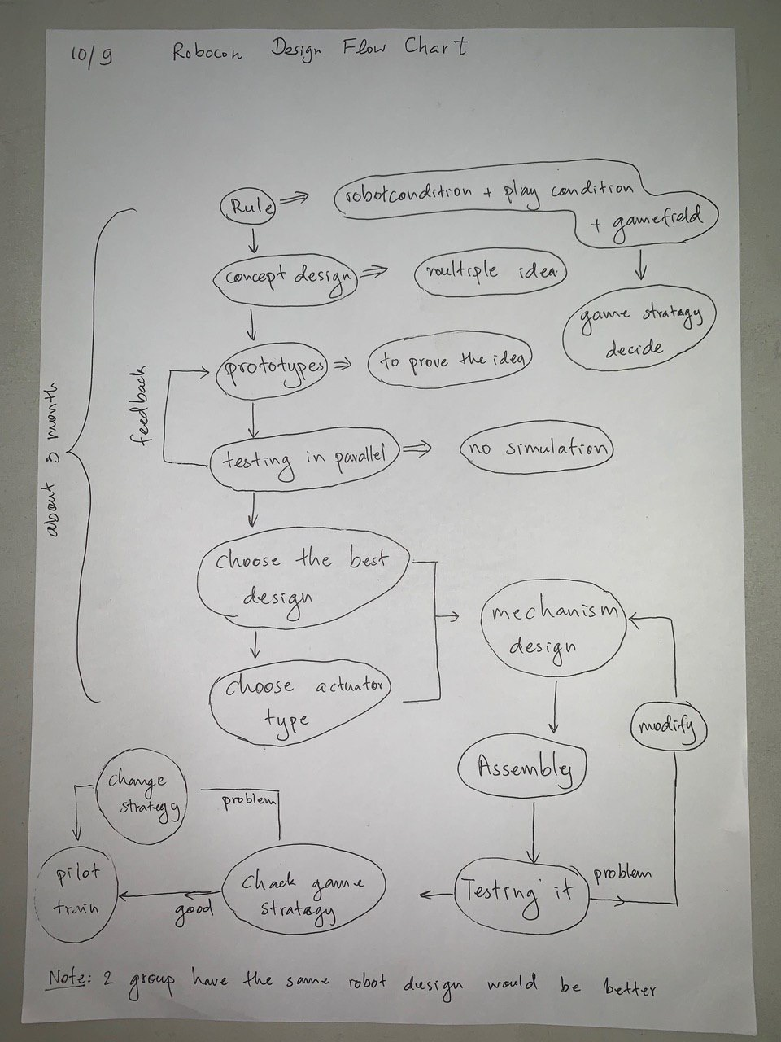
Flowchartនៃការរចនា
នេះគឺជា flowchart នៃការរចនាដែលផ្អែកលើបទពិសោធន៍
របស់សមាជិកក្រុមមុនៗ។
(អរគុណ Iphing Lim និង Penghuy Sreanសំរាប់ឯកសារនេះ)

Slide 19
ការថ្លែងអំណរគុណ
អ្នករៀបរៀងសូមថ្លែងអំណរគុណចំពោះ ឡាយ ចាន់រស្មី ដែលបានជួយត្រួតពិនិត្យវេយ្យាករណ៍ និងពិនិត្យឃ្លាឡើងវិញ។
SokAn Siek សម្រាប់មតិកែលម្អរបស់គាត់អំពីផ្នែកហិរញ្ញវត្ថុ។ Iphing Lim និង Penghuy Srean សម្រាប់ឯកសារ Flowchart នៃការរចនា។

Slide 20
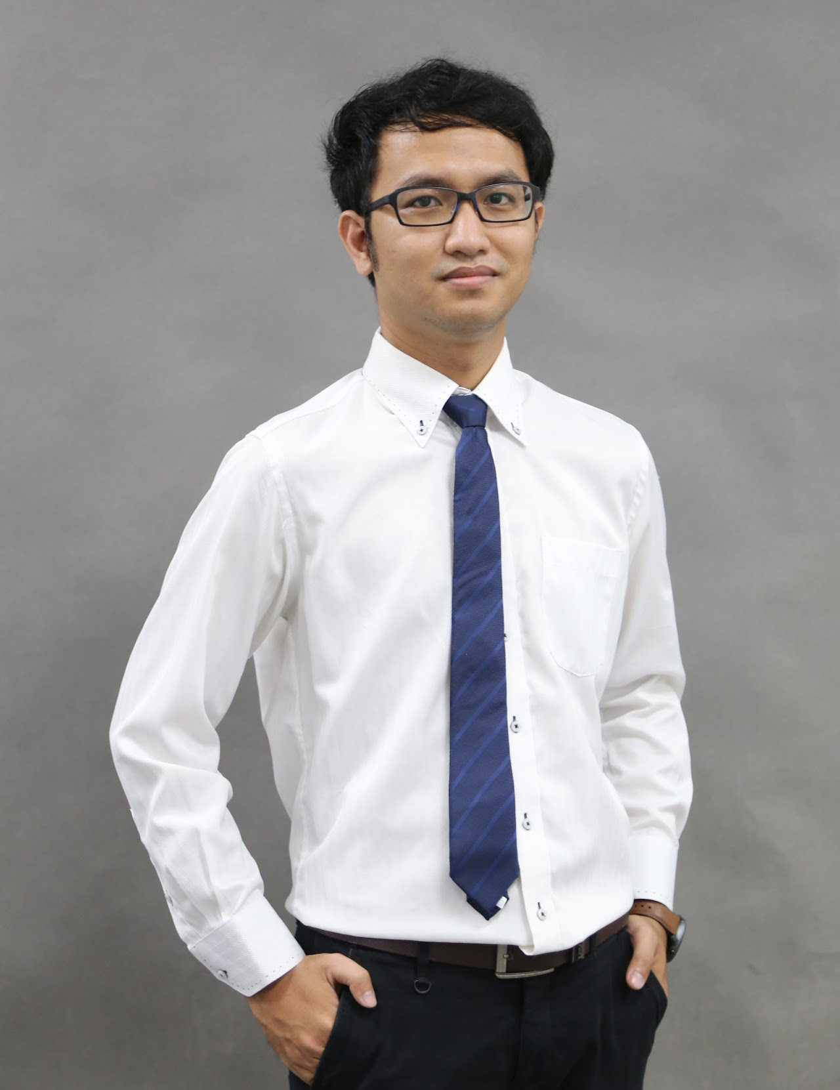
អំពីអ្នករៀបរៀង
លោក សាកល​ មរកត ជាគ្រូនៅមហាវិទ្យាល័យព័ត៌មានវិទ្យា នៃសាកលវិទ្យាល័យអាមេរិកាំងភ្នំពេញ (AUPP) និងជាគ្រូបង្រៀនថ្នាក់រ៉ូប៉ូតនៅ AUPP Highschool Foxcroft Academy (AUPPHS-FA)។
ក្នុងឆ្នាំ ២០១២ គាត់បានទទួលអាហារូបករណ៍រដ្ឋាភិបាលជប៉ុន (MEXT Scholarship) ដើម្បីបន្តការសិក្សារបស់គាត់នៅប្រទេសជប៉ុន។ គាត់បានបញ្ចប់បរិញ្ញាបត្រ (២០១៨) ផ្នែកវិស្វកម្មមេកានិក និងបរិញ្ញាបត្រជាន់ខ្ពស់ (២០២០) ផ្នែកវិស្វកម្មអវកាសពីសាកលវិទ្យាល័យតូហុគឹ (Tohoku) ប្រទេសជប៉ុន។
Website: https://sites.google.com/view/smorokot/home

Slide 21
សូម​អរគុណ​

